Slide 1
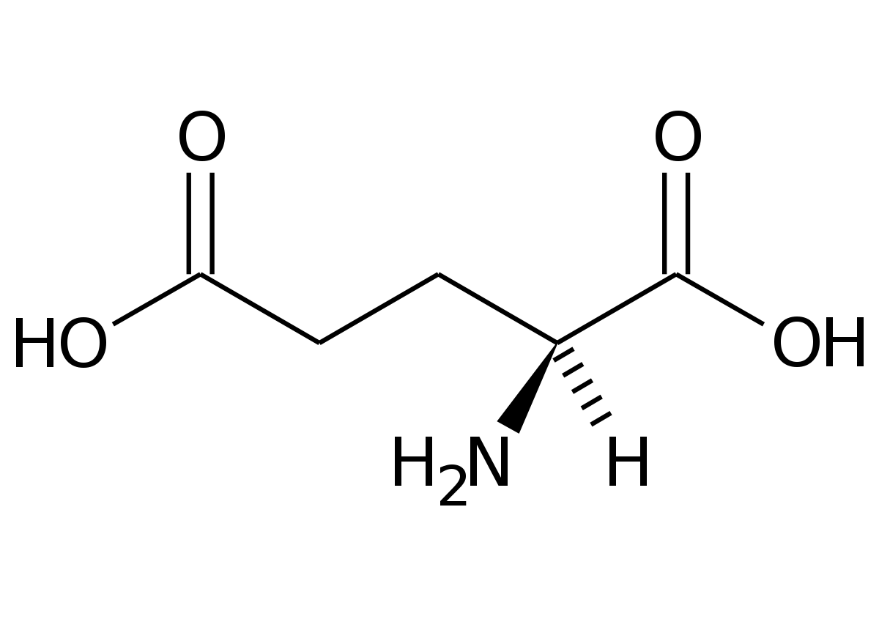
Glutammato
Platt S. R., 2007, The role of glutamate in central nervous system health and disease – A review, The Veterinary Journal
Meldrum B.S., 2000, Glutamate as a Neurotransmitter in the Brain: Review of Physiology and Pathology, American Society for Nutritional Sciences

Slide 2
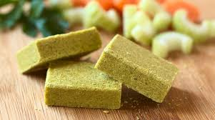
Glutammato come neurotrasmettitore nel SNC
È il principale neurotrasmettitore eccitatorio del SNC, il rilascio di una singola vescicola produce un EPSP (potenziale postsinaptico eccitatorio);
È anche l’amminoacido più abbondante nella dieta (dadi da brodo, carne, verdure in scatola ecc…);
Svolge un ruolo importante nella differenziazione cellulare, nella migrazione e nella sopravvivenza del cervello in via di sviluppo, infatti, nel periodo prenatale il blocco di uno dei suoi recettori (NMDA, causato ad es. dall’etanolo) può indurre apoptosi nei neuroni vulnerabili;
Ha un ruolo importante nel potenziamento neuronale a lungo termine(LTP)→ si pensa essere il substrato molecolare dell’apprendimento e della memoria;
Presenta sia recettori Ionotropici che Metabotropici.

Slide 3
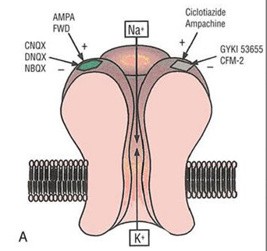
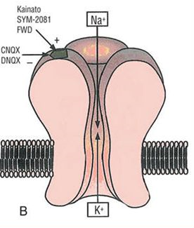
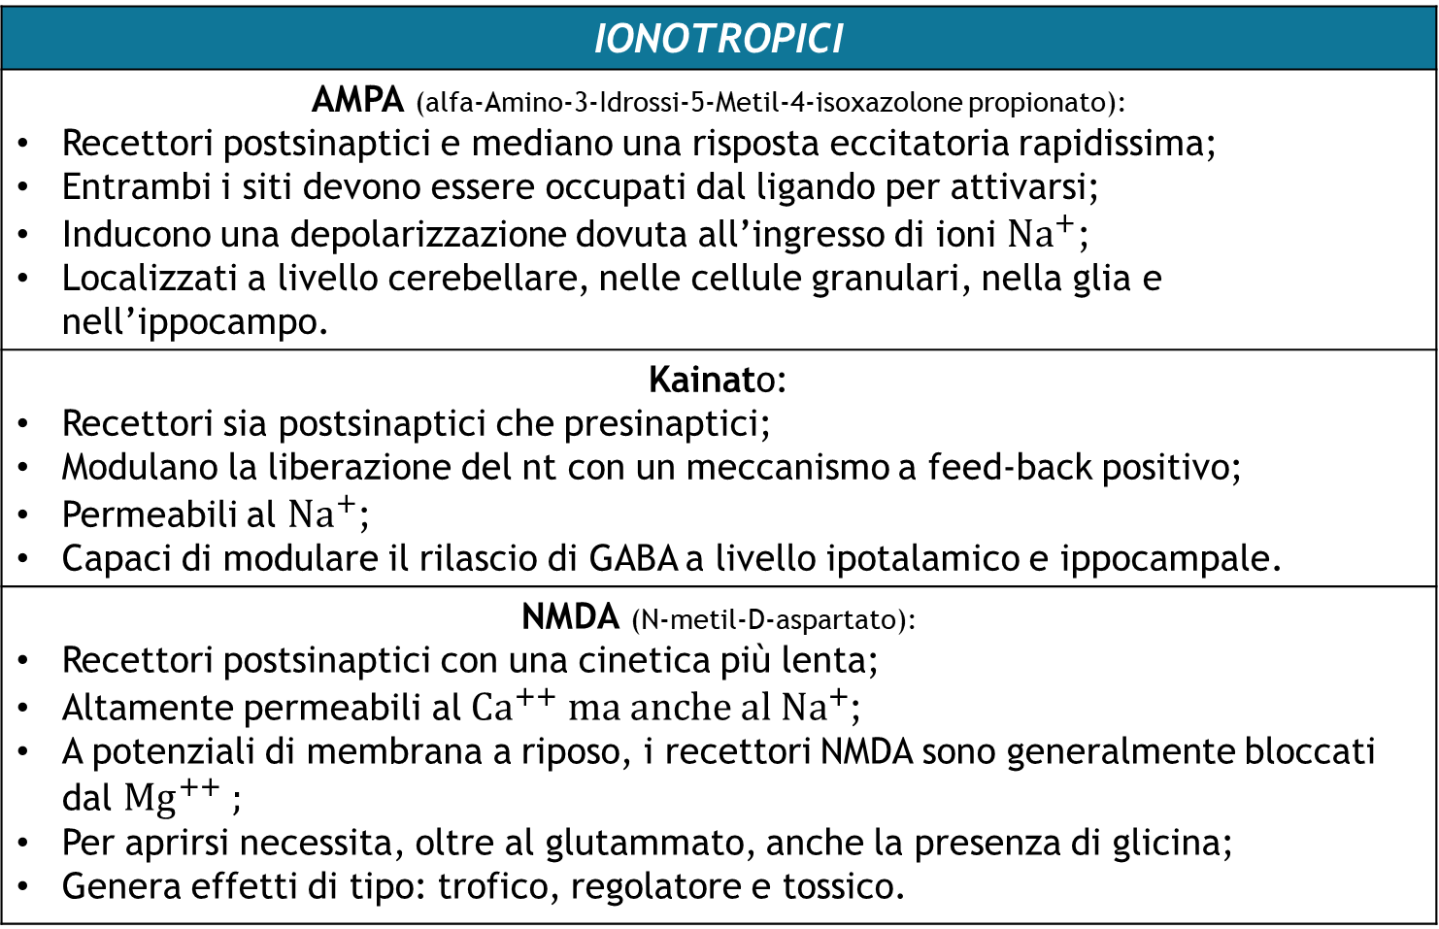
Recettori
IONOTROPICI
AMPA (alfa-Amino-3-Idrossi-5-Metil-4-isoxazolone propionato): Recettori postsinaptici e mediano una risposta eccitatoria rapidissima; Entrambi i siti devono essere occupati dal ligando per attivarsi; Inducono una depolarizzazione dovuta all’ingresso di ioni ; Localizzati a livello cerebellare, nelle cellule granulari, nella glia e nell’ippocampo.
Kainato: Recettori sia postsinaptici che presinaptici; Modulano la liberazione del nt con un meccanismo a feed-back positivo; Permeabili al ; Capaci di modulare il rilascio di GABA a livello ipotalamico e ippocampale.
NMDA (N-metil-D-aspartato): Recettori postsinaptici con una cinetica più lenta; Altamente permeabili al ; A potenziali di membrana a riposo, i recettori NMDA sono generalmente bloccati dal Per aprirsi necessita, oltre al glutammato, anche la presenza di glicina; Genera effetti di tipo: trofico, regolatore e tossico.

Slide 4
Recettori
METABOTROPICI – (mGlu1-8)
Gruppo I: Appartengono i recettori mGlu1 e mGlu5; Localizzati prevalentemente a livello postsinaptico; Rinforzano la trasmissione glut durante fenomeni di plasticità; Modulano positivamente il rilascio di glutammato e negativamente il rilascio di GABA.
Gruppo II: Appartengono i recettori mGlu2 e mGlu3; Localizzati prevalentemente a livello presinaptico; Svolgono un ruolo di tipo inibitorio solo durante i processi di ipereccitabilità.
Gruppo III: Appartengono i recettori mGlu6, mGlu7 e mGlu8; Localizzati prevalentemente a livello presinaptico; Svolgono un ruolo di tipo inibitorio sui livelli di glutammato extracellulare; Sono presenti anche nei terminali GABAergici dove svolgono un ruolo di eterorecettori.

Slide 5
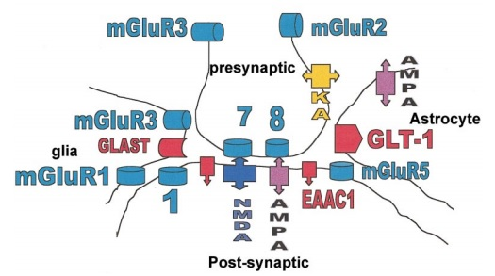
Trasportatori
Hanno la funzione di recuperare le molecole di neurotrasmettitore rilasciate durante l’attivazione neuronale. Questi trasportatori sfruttano un gradiente originato dal cotrasporto di due ioni sodio (Na⁺) e di uno ione potassio (K⁺) per fornire la forza motrice del trasporto.
Cellule gliali | Neuroni
GLAST e GLT | EAAC1, EAAT4 e EAAT5

Slide 6
Neurodegenerazione
Il glutammato è possibilmente coinvolto nei processi di neurodegenerazione attraverso 3 meccanismi:
Glutammato esogeno: un eccessivo consumo proveniente dalla dieta contribuisce a danneggiare il cervello.
Produzione di tossine alimentari attraverso l'azione dell'acido domoico su un recettore del glutammato . Esso è sintetizzato dalla diatomee marina (un’alga) che entra nella catena alimentare attraverso le cozze blu che si nutrono di esse.

Slide 7
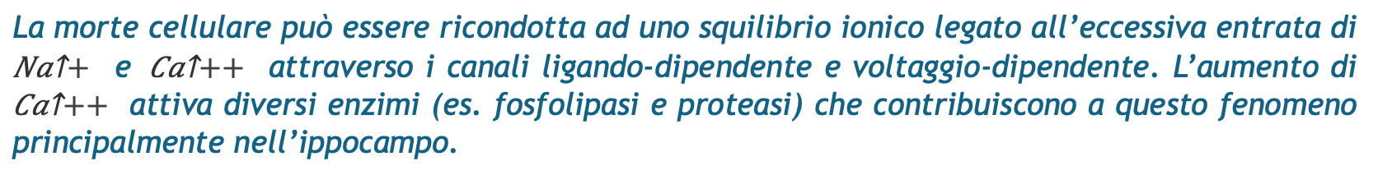
Neurodegenerazione
Glutammato endogeno: è rilasciato dai neuroni e contribuisce alla neurodegenerazione acuta in relazione a ischemia o a trauma cerebrale;
La morte cellulare può essere ricondotta ad uno squilibrio ionico legato all’eccessiva entrata di ${Na}^{+}$ e ${Ca}^{++}$ attraverso i canali ligando-dipendente e voltaggio-dipendente. L’aumento di ${Ca}^{++}$ attiva diversi enzimi (es. fosfolipasi e proteasi) che contribuiscono a questo fenomeno principalmente nell’ippocampo.
Recettori: la loro attivazione contribuisce al processo di morte cellulare in disturbi neurodegenerativi cronici (SLA, Parkinson, Alzheimer, Huntigton e MND)
La morte neuronale selettiva successiva allo stato l'epilettico sembra essere altamente dipendente dall’attivazione del recettore NMDA.
La degenerazione neuronale acuta dopo un’ischemia cerebrale transitori globale o focale sembra dipendere da entrambi i recettori NMDA e AMPA.

Slide 8
EPILESSIA
Antagonisti dei recettori NMDA e AMPA sono potenti anticonvulsivanti
AMNESIA
Potenziamento AMPA e NMDA → miglioramento della memoria
Intervento terapeutico
SLA
Una riduzione del glutammato diminuisce la mortalità dei motoneuroni
PSICOSI
Un potenziamento di NMDA potrebbe ridurre alcuni sintomi schizofrenici
ICTUS
Antagonisti recettori NMDA e AMPA sono potenti neuroprotettori

Slide 9
Long-Term Potentiation
La LTP consiste in un prolungato (da alcune ore fino ad alcuni giorni) aumento della risposta postsinaptica a uno stimolo presinaptico di una certa entità. L’attivazione dei recettori NMDA è necessaria per l’induzione di un tipo di LTP che si verifica a livello ippocampale:
Stimoli di bassa intensità → vengono attivati solamente i recettori non-NMDA (ad es. i recettori AMPA), che funzionano mediante gli ioni sodio e lasciano una traccia debole;
Stimoli di elevata intensità → vengono invece attivati i recettori NMDA, che, attraverso gli ioni calcio, determinano una risposta più intensa e duratura

Slide 10
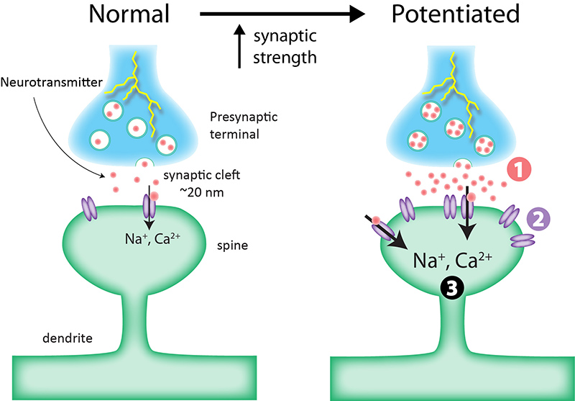
Long-Term Potentiation
Solamente il segnale del Ca, che deriva dall’apertura dei recettori NMDA del glutammato, rispetto a quello più debole del Na, consente l’induzione del potenziamento a lungo termine

Slide 11

Long-Term Potentiation
A fronte di uno stimolo di intensità emozionale l’evento lascia una TRACCIA MNESTICA molto stabile. Questo si verifica maggiormente se lo stimolo è ripetuto nel tempo.
Il glutammato, quindi, attraverso i meccanismi della LTP sembra essere coinvolto in alcune forme di apprendimento e memoria

Slide 12
Fine
Grazie per l’attenzione

